Slide 1

UNIVERSIDAD MODELO
ESCUELA DE SALUD / ESCUELA DE ODONTOLOGÍA
REUNIÓN CON DIRECCIONES
Salud y Odontología
Plan de trabajo institucional
Organización de servicios y seguimiento de la formación académica
Carla Amira Leon Pinto
C.D. E.P. Mario Sosa Correa
Directora de la Escuela de Salud
Director de la Escuela de Odontología
PRESENTA · C.P. Gonzalo Arturo Ibarra Mendoza
1 de octubre de 2026
Propuesta de trabajo · Octubre de 2026
Notes:
Portada institucional. Nombres tomados de docs/DECISIONES.md, decisiones 125 y 165. Escudo original conservado. Fecha de la reunión: 1 de octubre de 2026.

Slide 2
UNIVERSIDAD MODELO / SALUD Y ODONTOLOGÍA
¿Qué es la aplicación Salud y Odontología?
Una plataforma web para organizar servicios y acompañar la formación de los alumnos.
Conecta a pacientes y usuarios, colaboradores, alumnos, supervisores y Direcciones para dar seguimiento al servicio prestado y al aprendizaje que genera.
Atención y servicios
Formación
Gestión y Dirección
Solicitudes de atención, seguimiento y expedientes adaptados a cada servicio.
Prácticas, supervisión, competencias e informes por alumno y ciclo.
Responsables, tareas y avances; cada Escuela con administración propia.
Implementación por etapas: demostración y núcleo académico; alcance clínico por validar y completar.
REUNIÓN CON DIRECCIONES · PROPUESTA DE TRABAJO · 01 OCT 2026
01
Notes:
Presentar la aplicación como una plataforma institucional que conecta la atención de los servicios, la organización del personal y la formación académica. Participan pacientes y usuarios, colaboradores, alumnos, supervisores y Direcciones, cada uno con permisos específicos. El alcance previsto incluye solicitudes de atención, seguimiento y expedientes por servicio, vinculación de prácticas con competencias e informes individuales y consolidados. Las escuelas conservan su administración independiente. Aclarar que el despliegue es por etapas: la demostración y el núcleo académico sirven de base, mientras que la operación clínica real requiere validación y completar los módulos correspondientes.

Slide 3
UNIVERSIDAD MODELO / SALUD Y ODONTOLOGÍA
El objetivo: conocer y respaldar cada práctica
Una visión compartida para las Direcciones de Salud y Odontología.
Saber qué hizo cada alumno,
quién lo supervisó y qué competencias alcanzó.
Durante el ciclo
Al finalizar el ciclo
Avances, pendientes y seguimiento oportuno.
Informes individuales y consolidados.
Hoy buscamos acuerdos para comenzar con personas y procesos reales.
REUNIÓN CON DIRECCIONES · PROPUESTA DE TRABAJO · 01 OCT 2026
02
Notes:
Abrir con el objetivo académico. Preguntar qué información resulta indispensable para cada Dirección durante el ciclo y al finalizarlo. No presentar las cifras simuladas como resultados reales.

Slide 4
UNIVERSIDAD MODELO / SALUD Y ODONTOLOGÍA
Lo que Dirección necesita poder responder
Primero acordamos la información útil; después afinamos los formularios.
01 · Participación
02 · Supervisión
¿Qué prácticas realizó cada alumno y en qué servicio?
¿Quién revisó y validó cada actividad?
03 · Aprendizaje
04 · Cierre
¿Qué competencias demostró y cuáles debe reforzar?
¿Qué resultados y pendientes deja el ciclo?
REUNIÓN CON DIRECCIONES · PROPUESTA DE TRABAJO · 01 OCT 2026
03
Notes:
Pedir a los Directores que prioricen estas cuatro preguntas y agreguen lo que falte. Acordar qué información será necesaria para dar por cerrado el ciclo académico.

Slide 5
UNIVERSIDAD MODELO / SALUD Y ODONTOLOGÍA
Una aplicación que conecta el trabajo cotidiano
Del registro de una actividad al informe académico.
1 · Registrar
2 · Supervisar
3 · Validar
4 · Consultar
Actividad, alumno, servicio y fecha.
Revisión, observaciones y correcciones.
Actividad y competencia acreditadas.
Avances e informes para Dirección.
La validación del supervisor convierte el registro en evidencia académica.
REUNIÓN CON DIRECCIONES · PROPUESTA DE TRABAJO · 01 OCT 2026
04
Notes:
Explicar el flujo en lenguaje sencillo. Una captura no equivale automáticamente a una práctica acreditada: debe existir revisión del supervisor. Los módulos académicos sirven de base; los formatos clínicos siguen sujetos a validación y desarrollo.

Slide 6
UNIVERSIDAD MODELO / SALUD Y ODONTOLOGÍA
Dos escuelas, administración independiente
Salud y Odontología tienen el mismo nivel jerárquico.
Escuela de Salud
Escuela de Odontología
Su Dirección administra sus servicios, colaboradores y seguimiento académico.
Su Dirección administra su equipo, operación y prácticas odontológicas.
Cada Escuela define sus responsables y administra su información,
con funciones y permisos propios.
REUNIÓN CON DIRECCIONES · PROPUESTA DE TRABAJO · 01 OCT 2026
05
Notes:
Confirmar la separación administrativa. Cada Dirección organiza su escuela, sus responsables y el seguimiento de sus alumnos.

Slide 7
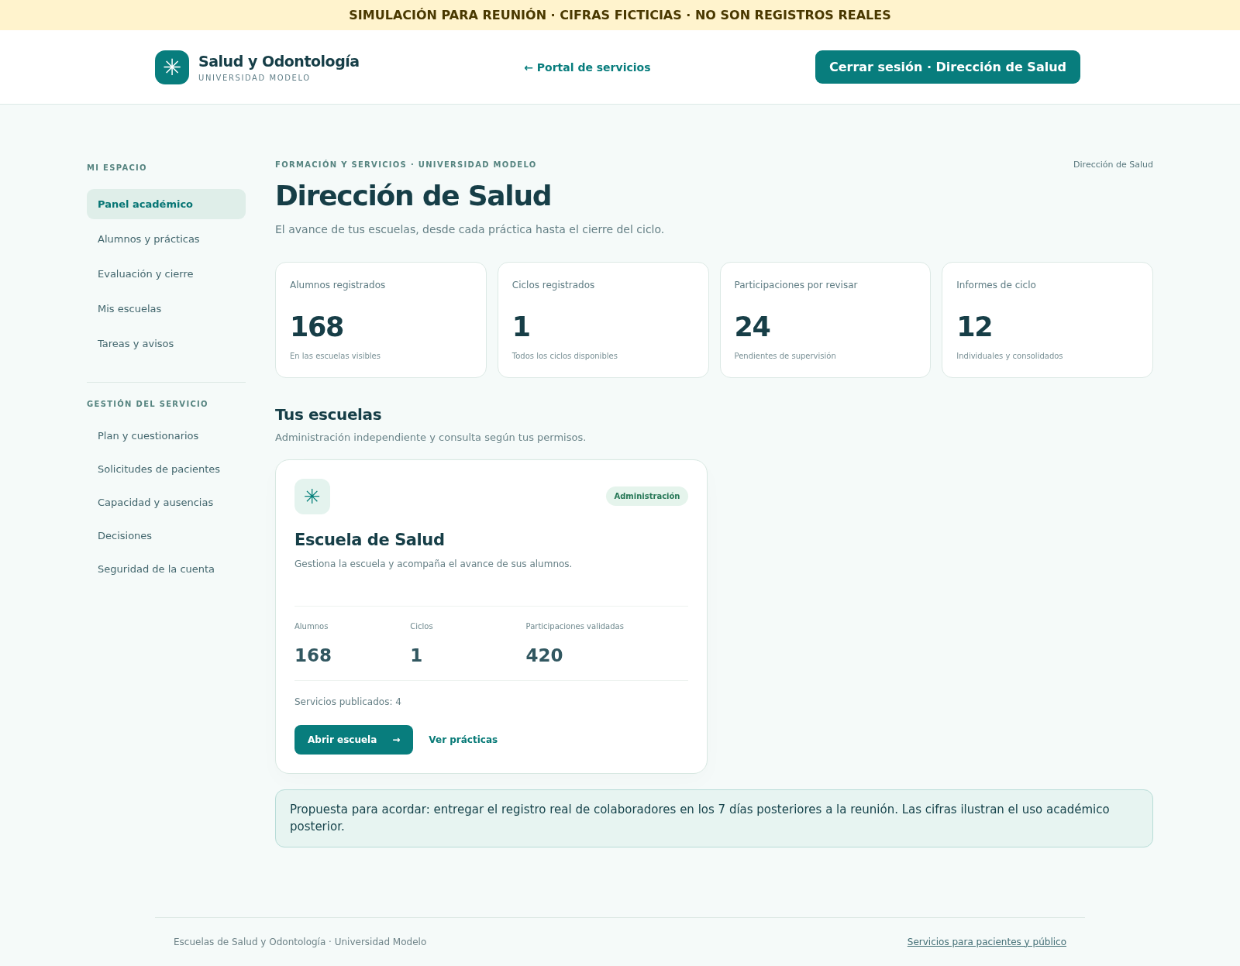
UNIVERSIDAD MODELO / SALUD Y ODONTOLOGÍA
Así se podrá consultar el avance · Salud
Vista ilustrativa de la interfaz actual con cifras ficticias.
Administración de Salud.
Prácticas supervisadas.
Avance de sus alumnos.
REUNIÓN CON DIRECCIONES · PROPUESTA DE TRABAJO · 01 OCT 2026
06
Notes:
Todas las cifras de esta imagen son simuladas y corresponden únicamente al ejemplo de la Escuela de Salud. No se cargaron registros ficticios en producción para estas imágenes.

Slide 8
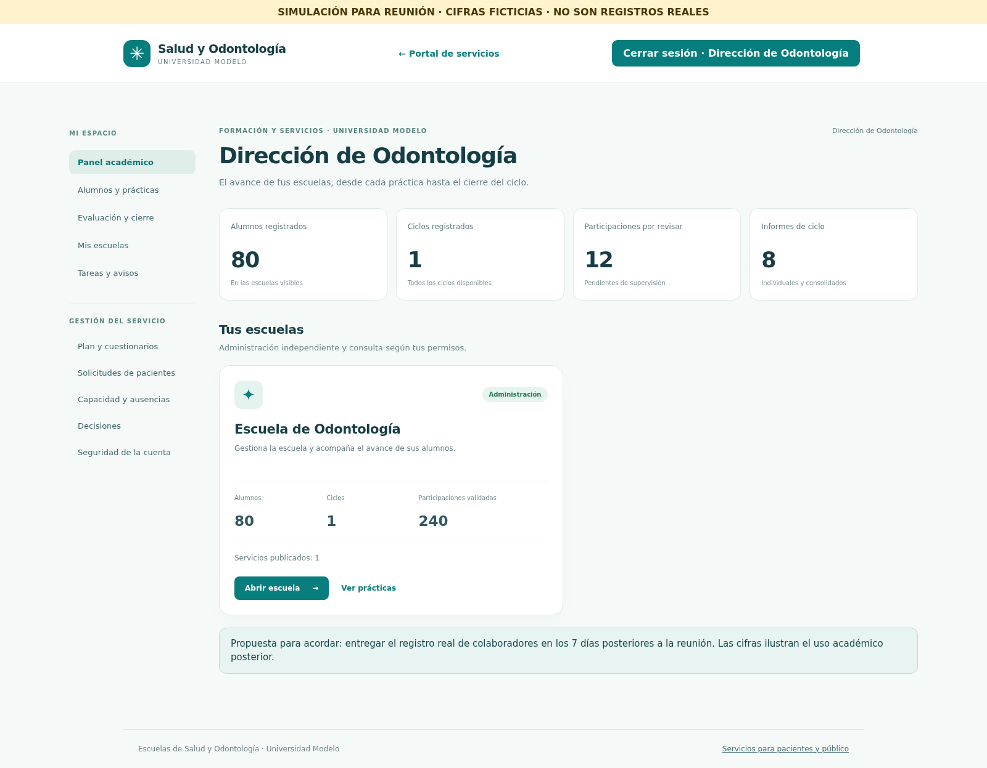
UNIVERSIDAD MODELO / SALUD Y ODONTOLOGÍA
Así se podrá consultar el avance · Odontología
Vista ilustrativa de la interfaz actual con cifras ficticias.
Administración propia.
Prácticas supervisadas.
Informes del ciclo.
REUNIÓN CON DIRECCIONES · PROPUESTA DE TRABAJO · 01 OCT 2026
07
Notes:
Se muestra la Escuela de Odontología con administración propia. Las cifras ilustran el funcionamiento posterior, no los registros reales ni una meta institucional. Los paneles completos también se entregan como PNG y PDF aparte.

Slide 9
UNIVERSIDAD MODELO / SALUD Y ODONTOLOGÍA
Octubre: colaboradores y roles completos
Del 1 al 31 de octubre · Cada Dirección elige aplicación o Excel.
Qué registrar
Cómo colaborar
Cómo cerrar
Nombre y correo institucional.
Servicio y rol asignado.
Participación y vigencia.
Aplicación o plantilla Excel, a elección de cada Dirección.
Un enlace por Escuela.
Revisar y completar durante octubre.
Validar colaboradores y roles al 31 de octubre.
Un mismo plazo: todo octubre para recopilar, corregir y validar la información.
REUNIÓN CON DIRECCIONES · PROPUESTA DE TRABAJO · 01 OCT 2026
08
Notes:
Extender la recopilación y revisión a todo octubre, con meta de cierre al 31 de octubre. Cada Dirección decide si su equipo captura en la aplicación o trabaja en la plantilla Excel. Identificar colaboradores, servicios, roles, participación y vigencia; revisar responsables, duplicados y personas que participan en más de un servicio. Consolidar y validar la relación con cada Dirección. Excel es una alternativa de recopilación: la carga debe prepararse y validarse, no se presenta como una importación automática ya disponible. No pedir contraseñas ni información clínica en Excel.

Slide 10
UNIVERSIDAD MODELO / SALUD Y ODONTOLOGÍA
Mi compromiso: visitas durante todo octubre
C.P. Gonzalo Arturo Ibarra Mendoza · Trabajo presencial, completo y a conciencia.
Conocer y comprender
Validar y completar
Observar el proceso actual.
Escuchar al equipo y sus necesidades.
Revisar formatos y excepciones.
Confirmar lo observado con el servicio.
Volver cuando sea necesario.
Resolver dudas y acordar ajustes.
Al menos dos días por servicio, con seguimiento durante octubre para procurar un trabajo completo.
REUNIÓN CON DIRECCIONES · PROPUESTA DE TRABAJO · 01 OCT 2026
09
Notes:
Distribuir las visitas presenciales durante todo el mes de octubre. Se mantiene el compromiso de al menos dos días por servicio, ampliando visitas y seguimiento cuando sea necesario. El objetivo es conocer los procesos a conciencia y completar el recorrido de todos los servicios, procurando no dejar asuntos pendientes. Escuchar al equipo, observar el trabajo, revisar excepciones y confirmar lo comprendido. Coordinar horarios sin interferir con la atención. Cualquier pendiente que no pueda resolverse al cierre de octubre quedará documentado con responsable y fecha de seguimiento.

Slide 11
UNIVERSIDAD MODELO / SALUD Y ODONTOLOGÍA
Octubre: visitas y registro en paralelo
Plazo común: del 1 al 31 de octubre de 2026 · Agenda por acordar con cada servicio.
Inicio del mes
Todo octubre
En paralelo
24–31 octubre
Acordar enlaces, agenda y herramienta de captura.
Visitar servicios y recopilar colaboradores y roles.
Revisar datos, resolver dudas y analizar fuentes de alumnos.
Validar información y procesos; documentar pendientes con fecha.
Meta al 31 de octubre: servicios visitados, datos validados y seguimiento de pendientes.
REUNIÓN CON DIRECCIONES · PROPUESTA DE TRABAJO · 01 OCT 2026
10
Notes:
Usar todo octubre tanto para las visitas como para completar colaboradores y roles. Esta secuencia es una propuesta de organización, no fechas de visita ya confirmadas. Al inicio se designan enlaces y se elige aplicación o Excel. Durante el mes se visita, recopila y corrige en paralelo. En la última semana se valida la cobertura de todos los servicios y la relación de colaboradores y roles. Se procura cerrar sin pendientes; lo que no pueda resolverse se registra con responsable y fecha. Analizar también la información académica disponible; el inicio del piloto se acordará con cada Dirección según las condiciones reales.

Slide 12
UNIVERSIDAD MODELO / SALUD Y ODONTOLOGÍA
Alumnos: aprovechar la información existente
Analizaremos las opciones de carga desde las aplicaciones académicas institucionales.
1 · Identificar
2 · Opciones
3 · Probar y validar
¿En qué aplicaciones están?
¿Quién administra los datos?
¿Qué información se puede obtener?
Exportación Excel o CSV.
Intercambio de archivos.
Integración, si el sistema lo permite.
Cotejar matrícula y ciclo.
Evitar duplicados.
Acordar responsables de actualización.
Primero analizar y probar; después acordar la carga general y su calendario.
REUNIÓN CON DIRECCIONES · PROPUESTA DE TRABAJO · 01 OCT 2026
11
Notes:
No pedir recapturar de entrada los datos de alumnos que ya existen en sistemas institucionales. Primero identificar aplicaciones, responsables y datos disponibles. Revisar opciones autorizadas de exportación a Excel o CSV, intercambio de archivos o integración técnica si el sistema lo permite. Definir los campos necesarios: matrícula, nombre, programa, semestre o grupo, ciclo y escuela. La matrícula permitirá cotejar registros y evitar duplicados; asignación a servicios y supervisores requiere validación aparte. Acordar permisos de acceso y actualización, realizar una prueba acotada y validar resultados antes de una carga general. Durante octubre se analizarán las opciones; no se promete que exista ya una conexión automática ni una fecha de integración sin conocer los sistemas.

Slide 13
UNIVERSIDAD MODELO / SALUD Y ODONTOLOGÍA
Expedientes: contenido a revisar por cada Escuela
Se entregan dos documentos, con una explicación breve de cada campo.
Odontología
Servicios de Salud
Historia, exploración y odontograma.
Plan, consentimiento y evolución.
Prácticas del alumno y supervisión.
Psicología · La Casita incluida.
Campos comunes y por disciplina.
Seguimiento académico vinculado.
Cada servicio designa a quien revisará sus campos y documentos.
REUNIÓN CON DIRECCIONES · PROPUESTA DE TRABAJO · 01 OCT 2026
12
Notes:
Mostrar los PDF separados. Odontología tiene 56 campos o grupos comentados; Salud 90. Son propuestas de contenido y no una certificación de que el expediente clínico esté listo. Psicología se incluye como servicio de la Escuela de Salud, vinculado a La Casita y documentado en el directorio CPREVI 2024 de SEGEY. Confirmar con Dirección responsables, horarios y modalidades actuales, sin duplicar atenciones entre Psicología y Atención Comunitaria. Fuente: https://educacion.yucatan.gob.mx/prevencion/assets/archivos/DIRECTORIO_INSTANCIAS_CPREVI_2024.pdf. No discutir datos identificables de pacientes en esta reunión.

Slide 14
UNIVERSIDAD MODELO / SALUD Y ODONTOLOGÍA
Qué está preparado y qué falta acordar
La demostración permite revisar el enfoque antes de operar con información real.
Preparado
Por validar
Acompañamiento
Aplicación de demostración.
Paneles académicos.
Excel y propuestas de expedientes.
Procesos y responsables.
Campos, permisos y alcance clínico.
Carga de Excel y fuentes de alumnos.
Visitas durante todo octubre.
Escucha y revisión a conciencia.
Cierre y seguimiento de pendientes.
La evaluación y las decisiones clínicas permanecen bajo responsabilidad profesional.
REUNIÓN CON DIRECCIONES · PROPUESTA DE TRABAJO · 01 OCT 2026
13
Notes:
Evitar presentar el alcance clínico completo como terminado. Están preparados la demostración, paneles académicos, plantilla Excel y propuestas documentales. Faltan validación institucional y los desarrollos clínicos y de importación correspondientes. Antes de datos reales deben revisarse accesos y reactivarse las medidas de seguridad suspendidas para la demostración.

Slide 15
UNIVERSIDAD MODELO / SALUD Y ODONTOLOGÍA
Cerremos con responsables y fechas
Seis acuerdos para trabajar durante octubre y revisar el cierre el día 31.
1
Colaboradores y roles
Aplicación o Excel; revisión y cierre al 31 de octubre.
2
Visitas de trabajo
Todo octubre; mínimo dos días por servicio y seguimiento.
3
Información de alumnos
Responsable y sistemas a revisar; analizar opciones de carga.
4
Piloto
Servicio, equipo y condiciones para iniciar.
5
Expedientes
Revisor de cada servicio y fecha de devolución.
6
Cierre y seguimiento
Revisión al 31 de octubre; pendientes con responsable y fecha.
REUNIÓN CON DIRECCIONES · PROPUESTA DE TRABAJO · 01 OCT 2026
14
Notes:
Completar los acuerdos: enlace por Escuela y herramienta elegida por cada Dirección; visitas y al menos dos días por servicio distribuidos durante octubre; responsable de identificar sistemas y analizar opciones de carga de alumnos; servicio y condiciones del piloto; revisores de expedientes; reunión de seguimiento y revisión al 31 de octubre. La relación de colaboradores y roles comparte el plazo de octubre. Procurar completar el trabajo a conciencia y sin pendientes; documentar las excepciones con responsable y fecha. Registrar como pendientes los acuerdos aún no confirmados.

